Slide 1
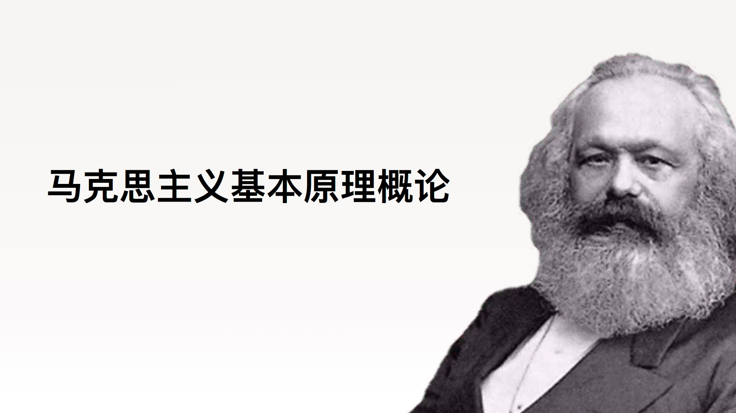

Slide 2


尚德机构“尚考通”权威教材
1.教材概述
尚德机构学术中心教学、教研名师倾力之作——“尚考通”系列教材·四大公共课书籍
此次问市的四本教材为：《中国近现代史纲要》《思想道德修养与法律基础》《毛泽东思想和中国特色社会主义理论体系概论》《马克思主义基本原理概论》。
尚德机构“尚考通”官方教材由尚德学术中心主编。从四大公共课开始，尚德教研将精心打造自考系列教材。

Slide 3
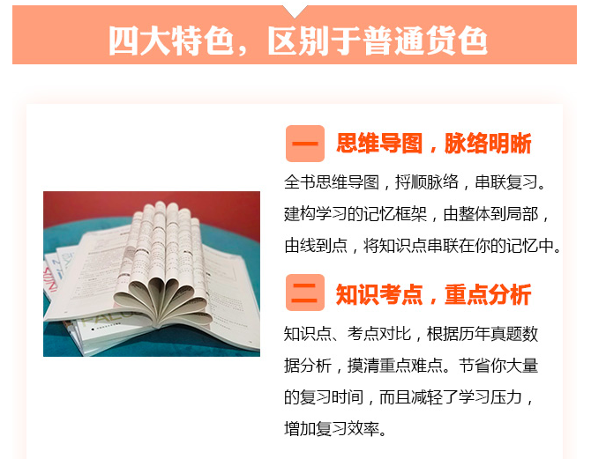
2.教材卖点二

Slide 4
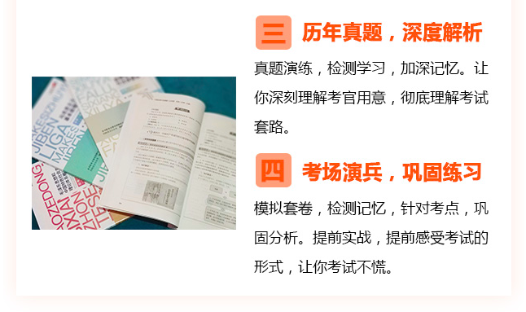
2.教材卖点三

Slide 5





尚德官方公共课教材均配有全套视频解析与精选习题 以及名师直播讲解课程

Slide 6
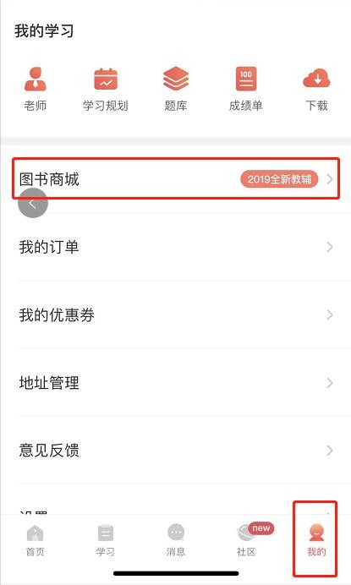


购买渠道—尚德商城
购买方式：
登陆尚德机构APP
点击右下角‘我的’
点击图书商城
加入购物车购买书籍
注：若无图书商城，请大家扫 描二维码更新至最新版APP

Slide 7


Slide 8
马克思主义基本原理概论
0-绪论 马克思主义是关于无产阶级和人类解放的科学
马克思主义哲学
马克思政治经济学
科学社会主义
1-物质世界及其发展规律
2-认识的本质及其规律
3-人类社会及其发展规律
4-资本主义制度的形成及其本质
5-资本主义的发展及其规律
6-社会主义的发展及其规律
7-共产主义社会是人类最崇高的社会理想

Slide 9
1-物质世界及其规律
1.物质世界和实践
2.普遍联系和永恒发展
3.客观规律性和主观能动性
4.解放思想、实事求是
世界是物质的
世界是实践的
两大特点
三大规律
五对范畴
规律
意识
客观规律性与主观能动性的关系
实事求是是马克思主义哲学的精髓
解放思想和实事求是的辩证统一
章节详细知识点解析及题目练习见尚德教材16页

Slide 10
第一章.物质世界及其发展规律
1
物质世界和实践
2
物质世界的普遍联系和永恒发展
3
客观规律性与主观能动性
4
解放思想实事求是

Slide 11
第一章.物质世界及其发展规律
1
物质世界和实践
2
物质世界的普遍联系和永恒发展
3
客观规律性与主观能动性
4
解放思想实事求是

Slide 12

1.1.1.2物质是不依赖于意识又能为意识所反映的客观实在
世界是物质的
世界的本原
我们能认识么？
世界是如何存在的？
唯物和唯心
物质
物质

Slide 13
1.1.1.2物质是不依赖于意识又能为意识所反映的客观实在
世界是物质的
世界的本原
我们能认识么？
世界是如何存在的？
唯物和唯心
物质
通过感觉感知
复写、摄影和反映
不依赖于感觉存在
物质的唯一特性.客观实在性
Notes:
这个地方不可知

Slide 14
1.1.1.2物质是不依赖于意识又能为意识所反映的客观实在
世界是物质的
世界的本原
我们能认识么？
世界是如何存在的？
唯物和唯心
物质
物质含义和意义（简答题）
含义
物质不依赖于我们的感觉而存在
意义
同( )划清了界限

Slide 15
1.1.1.2物质是不依赖于意识又能为意识所反映的客观实在
世界是物质的
世界的本原
我们能认识么？
世界是如何存在的？
唯物和唯心
物质
物质含义和意义（简答题）
含义
物质不依赖于我们的感觉而存在
意义
同唯心主义划清了界限

Slide 16
1.1.1.2物质是不依赖于意识又能为意识所反映的客观实在
世界是物质的
世界的本原
我们能认识么？
世界是如何存在的？
唯物和唯心
物质
物质含义和意义（简答题）
含义
物质不依赖于我们的感觉而存在
人可以通过感觉感知，为感觉所复写、摄影和反映
意义
同唯心主义划清了界限
同( )划清了界限

Slide 17
1.1.1.2物质是不依赖于意识又能为意识所反映的客观实在
世界是物质的
世界的本原
我们能认识么？
世界是如何存在的？
唯物和唯心
物质
物质含义和意义（简答题）
含义
物质不依赖于我们的感觉而存在
人可以通过感觉感知，为感觉所复写、摄影和反映
物质的唯一特性是（ ）
意义
同唯心主义划清了界限
同不可知论划清了界限
同旧唯物主义物质观划清了界限

Slide 18
1.1.1.2物质是不依赖于意识又能为意识所反映的客观实在
世界是物质的
世界的本原
我们能认识么？
世界是如何存在的？
唯物和唯心
物质
物质含义和意义（简答题）
含义
物质不依赖于我们的感觉而存在
人可以通过感觉感知，为感觉所复写、摄影和反映
物质的唯一特性是（客观实在性）
意义
同唯心主义划清了界限
同不可知论划清了界限
同旧唯物主义物质观划清了界限
客观实在性是一切物质的共性
本知识点详见教材21页

Slide 19
物质的唯一特性是（ ）
A.广延性
B.持续性
C.客观实在性
D.可知性
本知识点详见教材21页

Slide 20
物质的唯一特性是（C ）
A.广延性
B.持续性
C.客观实在性
D.可知性
本知识点详见教材21页

Slide 21
物质定义表明，客观实在性是（ ）
A.生命物质的共性
B.自然物质的共性
C.有形物质的共性
D.一切物质的共性
本知识点详见教材21页

Slide 22
物质定义表明，客观实在性是（D ）
A.生命物质的共性
B.自然物质的共性
C.有形物质的共性
D.一切物质的共性
本知识点详见教材21页

Slide 23
世界是物质的
世界的本原？
我们能认识么？
世界是如何存在的？
唯物和唯心
物质

Slide 24
世界是物质的
世界的本原？
我们能认识么？
世界是如何存在的？
可知论
不可知论
物质（存在）和意识（思维）有同一性吗？（人类能认识世界吗？）
能认识，有同一性 不能认识，没有同一性
可知论
不可知论
本知识点详见教材59页

Slide 25
世界是物质的
世界的本原？
我们能认识么？
世界是如何存在的？
唯物和唯心
物质
可知论
不可知论

Slide 26
对思维与存在的同一性问题的不同回答区分了（ ）
A.唯物主义和唯心主义
B.可知论和不可知论

Slide 27
对思维与存在的同一性问题的不同回答区分了（ B ）
A.唯物主义和唯心主义
B.可知论和不可知论

Slide 28
第一节 物质世界和实践
唯物和唯心
物质和意识第一性问题
思维和存在同一性问题
哲学的基本问题
可知和不可知
物质和意识的关系问题
或
思维和存在的关系问题

Slide 29
1.物质世界和实践
世界是物质的
世界是实践的
世界的本原？
我们能认识么？
世界是如何存在的？

Slide 30

1.1.1.3运动是物质的根本属性
1.物质世界和实践
世界是物质的
世界是实践的
世界的本原
我们能认识么？
世界是如何存在的？
动
静

Slide 31
1.1.1.3运动是物质的根本属性
1.物质世界和实践
世界是物质的
世界是实践的
世界的本原
我们能认识么？
世界是如何存在的？
物质的根本属性和存在方式是运动（选择题）
✘
✘
唯心
形而上学
本知识点详见教材23页

Slide 32
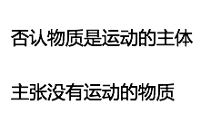

1.1.1.3运动是物质的根本属性
1.物质世界和实践
世界是物质的
世界是实践的
世界的本原
我们能认识么？
世界是如何存在的？
本知识点详见教材23页

Slide 33
1.1.1.3运动是物质的根本属性
1.物质世界和实践
世界是物质的
世界是实践的
世界的本原
我们能认识么？
世界是如何存在的？
本知识点详见教材23页

Slide 34
1.1.1.3运动是物质的根本属性
1.物质世界和实践
世界是物质的
世界是实践的
世界的本原
我们能认识么？
世界是如何存在的？
本知识点详见教材23页

Slide 35
在物质和运动的关系问题上，唯心主义的错误在于（ ）
A.否认物质的绝对运动
B.夸大相对静止的存在
C.否认物质是运动的主体
D.主张没有运动的物质
本知识点详见教材23页

Slide 36
在物质和运动的关系问题上，唯心主义的错误在于（C ）
A.否认物质的绝对运动
B.夸大相对静止的存在
C.否认物质是运动的主体
D.主张没有运动的物质
本知识点详见教材23页

Slide 37
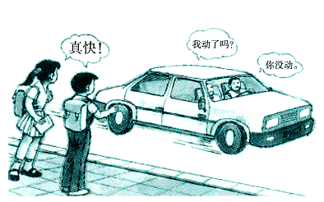
1.1.1.3运动是物质的根本属性
1.物质世界和实践
世界是物质的
世界是实践的
世界的本原
我们能认识么？
世界是如何存在的？

Slide 38
1.1.1.3运动是物质的根本属性
1.物质世界和实践
世界是物质的
世界是实践的
世界的本原
我们能认识么？
世界是如何存在的？
物质是绝对运动和相对静止的统一（选择题）
 | 联系 | 错误倾向
运动 | 动中有静 静中有动 | 只承认运动，否认相对静止 （相对主义诡辩论）
静止 |  | 把静止绝对化，否认运动 （形而上学）
唯物辩证法

Slide 39
“绝对运动中包含着相对静止，相对静止中包含着绝对运动”，这是一种（ ）
A.相对主义诡辩论的观点
B.唯物辩证法的观点
C.形而上学的观点
D.客观唯心主义的观点

Slide 40
“绝对运动中包含着相对静止，相对静止中包含着绝对运动”，这是一种（ B ）
A.相对主义诡辩论的观点
B.唯物辩证法的观点
C.形而上学的观点
D.客观唯心主义的观点

Slide 41
1.1.1.3运动是物质的根本属性
1.物质世界和实践
世界是物质的
世界是实践的
世界的本原
我们能认识么？
世界是如何存在的？
世界是如何存在的（存在状态）
运动、联系、矛盾
辩证法
静止、孤立、否认矛盾
形而上学

Slide 42
辩证法和形而上学的区别在于如何回答（ ）
A.世界的本质是什么的问题
B.世界可否被认识的问题
C.世界的存在是怎样的问题
D.世界有否统一性的问题

Slide 43
辩证法和形而上学的区别在于如何回答（C ）
A.世界的本质是什么的问题
B.世界可否被认识的问题
C.世界的存在是怎样的问题
D.世界有否统一性的问题

Slide 44



1.1.1.4时间和空间是物质运动的存在方式
1.物质世界和实践
世界是物质的
世界是实践的
世界的本原
我们能认识么？
世界是如何存在的？
运动.物体在空间中的相对位置随时间而变化

Slide 45
1.1.1.4时间和空间是物质运动的存在方式
1.物质世界和实践
世界是物质的
世界是实践的
世界的本原
我们能认识么？
世界是如何存在的？
时间和空间是物质运动的存在方式
 | 含义 | 特点
时间 | 持续性、顺序性
空间 | 广延性、伸张性
一维性
朝着一个方向不可逆
三维性
长宽高确定空间

Slide 46
“盛年不重来，一日难再晨”，这个谚语说的是（ ） A .时间具有一维性
B .物质运动具有持续性
C .时间具有有限性
D .物质运动具有顺序性

Slide 47
“盛年不重来，一日难再晨”，这个谚语说的是（A ） A .时间具有一维性
B .物质运动具有持续性
C .时间具有有限性
D .物质运动具有顺序性

Slide 48
1.物质世界和实践
世界是物质的
世界是实践的
世界的本原？
我们能认识么？
世界是如何存在的？
物质和意识第一性问题
思维和存在同一性问题
辩证法
形而上学
唯物主义
唯心主义
可知论
不可知论

Slide 49
1.1.2实践的本质、特点、形式和作用
1.物质世界和实践
世界是物质的
世界是实践的
实践的概念
实践的特点
实践的基本形式
社会生活本质是实践
实践的概念、形式和特点（选择题）
小鸟筑巢；狮子捕猎；松鼠囤积粮食….算不算实践？

Slide 50
1.1.2实践的本质、特点、形式和作用
1.物质世界和实践
世界是物质的
世界是实践的
实践的概念
实践的特点
实践的基本形式
社会生活本质是实践
实践的概念、形式和特点（选择题）
小鸟筑巢；狮子捕猎；松鼠囤积粮食….算不算实践？
动物没有意识，只是为了适应环境，被动的，习惯性的，生物性的活动。

Slide 51
1.1.2实践的本质、特点、形式和作用
1.物质世界和实践
世界是物质的
世界是实践的
实践的概念
实践的特点
实践的基本形式
社会生活本质是实践
实践的概念、形式和特点（选择题）
小鸟筑巢；狮子捕猎；松鼠囤积粮食….算不算实践？✘
我晚上睡不着，我就想，我要努力工作明年赚100万…算不算实践？

Slide 52
1.1.2实践的本质、特点、形式和作用
1.物质世界和实践
世界是物质的
世界是实践的
实践的概念
实践的特点
实践的基本形式
社会生活本质是实践
实践的概念、形式和特点（选择题）
小鸟筑巢；狮子捕猎；松鼠囤积粮食….算不算实践？✘
我晚上睡不着，我就想，我要努力工作明年赚100万…算不算实践？✘
实践不能是纯精神的活动。

Slide 53
1.1.2实践的本质、特点、形式和作用
1.物质世界和实践
世界是物质的
世界是实践的
实践的概念
实践的特点
实践的基本形式
社会生活本质是实践
实践的概念、形式和特点（选择题）
小鸟筑巢；狮子捕猎；松鼠囤积粮食….算不算实践？✘
我晚上睡不着，我就想，我要努力工作明年赚100万…算不算实践？✘
我种地….算不算实践？

Slide 54
1.1.2实践的本质、特点、形式和作用
1.物质世界和实践
世界是物质的
世界是实践的
实践的概念
实践的特点
实践的基本形式
社会生活本质是实践
实践的概念、形式和特点（选择题）
小鸟筑巢；狮子捕猎；松鼠囤积粮食….算不算实践？✘
我晚上睡不着，我就想，我要努力工作明年赚100万…算不算实践？✘
我种地……..算不算实践？✔️

Slide 55
1.1.2实践的本质、特点、形式和作用
1.物质世界和实践
世界是物质的
世界是实践的
实践的概念
实践的特点
实践的基本形式
社会生活本质是实践
实践的概念、形式和特点（选择题）
小鸟筑巢；狮子捕猎；松鼠囤积粮食….算不算实践？✘
我晚上睡不着，我就想，我要努力工作明年赚100万…算不算实践？✘
我种地…….算不算实践？✔️
实践的概念.实践是主体能动地改造和探索客体的客观物质活动

Slide 56
马克思主义认为，实践是（ ）
A.主体能动地改造和探索客体的客观物质活动
B.主观的精神活动
C.认为应付环境所采取的生物性活动
D.个人的日常生活活动

Slide 57
马克思主义认为，实践是（A ）
A.主体能动地改造和探索客体的客观物质活动
B.主观的精神活动
C.认为应付环境所采取的生物性活动
D.个人的日常生活活动

Slide 58
1.1.2实践的本质、特点、形式和作用
1.物质世界和实践
世界是物质的
世界是实践的
实践的概念
实践的特点
实践的基本形式
社会生活本质是实践
实践的特点（选择题）
实践是主体能动地改造和探索客体的客观物质活动
能动
客观
社会历史性

Slide 59



1.1.2实践的本质、特点、形式和作用
1.物质世界和实践
世界是物质的
世界是实践的
实践的概念
实践的特点
实践的基本形式
社会生活本质是实践
实践的基本形式（选择题）
物质生产实践
处理社会关系实践
科学实验
本知识点详见教材26页

Slide 60
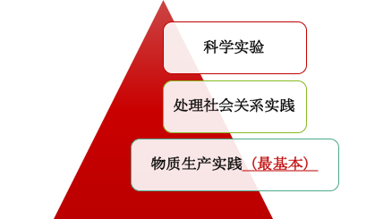
1.1.2实践的本质、特点、形式和作用
1.物质世界和实践
世界是物质的
世界是实践的
实践的概念
实践的特点
实践的基本形式
社会生活本质是实践
本知识点详见教材26页

Slide 61
下列选项中属于最基本的实践活动的是（ ） A .社会管理实践
B .科学实验
C .社会改革实践
D .物质生产实践
本知识点详见教材26页

Slide 62
下列选项中属于最基本的实践活动的是（ D ） A .社会管理实践
B .科学实验
C .社会改革实践
D .物质生产实践
本知识点详见教材26页

Slide 63
1.1.3社会生活在本质上是实践的
1.物质世界和实践
世界是物质的
世界是实践的
实践的概念
实践的特点
实践的基本形式
社会生活的本质是实践的
社会生活在本质上是实践的（选择题）
马克思主义认为，实践是人类社会产生、存在和发展的基础。
社会历史

Slide 64
1.物质世界和实践
世界是物质的
世界是实践的
世界的本原？
我们能认识么？
世界是如何存在的？
实践的概念
实践的特点
实践的基本形式
社会生活本质是实践

Slide 65
马克思主义认为，社会生活在本质上是（ ）
A.丰富的
B.精神的
C.发展的
D.实践的

Slide 66
马克思主义认为，社会生活在本质上是（ D ）
A.丰富的
B.精神的
C.发展的
D.实践的

Slide 67
马克思主义认为社会生活在本质上是实践的，这是因为（ ）
A.实践主体处于一定的社会关系中
B.实践具有客观性、能动性和社会历史性
C.实践是个人日常生活的活动
D.实践是人类社会产生、存在和发展的基础

Slide 68
马克思主义认为社会生活在本质上是实践的，这是因为（D ）
A.实践主体处于一定的社会关系中
B.实践具有客观性、能动性和社会历史性
C.实践是个人日常生活的活动
D.实践是人类社会产生、存在和发展的基础

Slide 69
1.物质世界和实践
世界是物质的
世界是实践的
世界的本原？
我们能认识么？
世界是如何存在的？
实践的概念
实践的特点
实践的基本形式
社会生活本质是实践

Slide 70
第一章.物质世界及其发展规律
1
物质世界和实践
2
物质世界的普遍联系和永恒发展
3
客观规律性与主观能动性
4
解放思想实事求是

Slide 71
2.普遍联系和永恒发展
两大特点
三大规律
五对范畴
联系
发展
对立统一规律
质量互变规律
否定之否定规律
原因和结果
必然性和偶然性
可能性和现实性
内容和形式
现象和本质

Slide 72
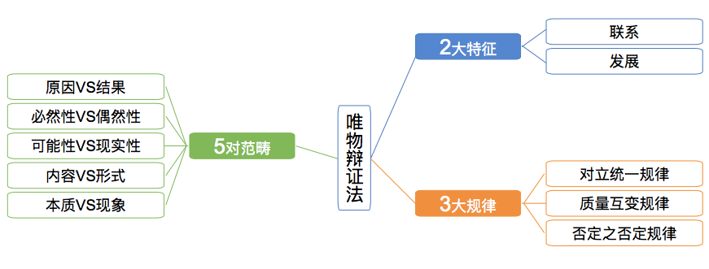

Slide 73


1.2.1.1世界联系的普遍性和多样性
2.普遍联系和永恒发展
两大特点
三大规律
五对范畴
联系
发展
2大特征之联系（选择题）
含义.事物之间以及事物内部诸要素之间的相互影响、相互作用和相互制约

Slide 74
1.2.1.1世界联系的普遍性和多样性
2.普遍联系和永恒发展
两大特点
三大规律
五对范畴
联系
发展
1.客观性
2.普遍性
3.多样性
A.任何事物都不孤立地存在，都与其他事物处于
相互联系之中，整个世界是一个相互联系的整体
B.多种多样的联系
C.事物本身固有，不以人的意志为转移

Slide 75
1.2.1.1世界联系的普遍性和多样性
2.普遍联系和永恒发展
两大特点
三大规律
五对范畴
联系
发展
1.客观性
2.普遍性
3.多样性
A.任何事物都不孤立地存在，都与其他事物处于
相互联系之中，整个世界是一个相互联系的整体
B.多种多样的联系
C.事物本身固有，不以人的意志为转移

Slide 76
1.2.1.1世界联系的普遍性和多样性
2.普遍联系和永恒发展
两大特点
三大规律
五对范畴
联系
发展
A.任何事物都不孤立地存在，都与其他事物处于
相互联系之中，整个世界是一个相互联系的整体
B.多种多样的联系
C.事物本身固有，不以人的意志为转移
1.客观性
2.普遍性
3.多样性

Slide 77
1.2.1.1世界联系的普遍性和多样性
2.普遍联系和永恒发展
两大特点
三大规律
五对范畴
联系
发展
联系的特征（选择题）
A.任何事物都不孤立地存在，都与其他事物处于
相互联系之中，整个世界是一个相互联系的整体
B.多种多样的联系
C.事物本身固有，不以人的意志为转移
1.客观性
2.普遍性
3.多样性

Slide 78
下列各项属于主观臆想联系的是（ ）
A.江河污染影响人们的生活
B.核泄漏事故危及人类的生存
C.毁林导致生物物种的迅速减少
D.彗星出现预示将要发生战争

Slide 79
下列各项属于主观臆想联系的是（D ）
A.江河污染影响人们的生活
B.核泄漏事故危及人类的生存
C.毁林导致生物物种的迅速减少
D.彗星出现预示将要发生战争

Slide 80
2.普遍联系和永恒发展
两大特点
三大规律
五对范畴
联系
发展
对立统一规律
质量互变规律
否定之否定规律
原因和结果
必然性和偶然性
可能性和现实性
内容和形式
现象和本质

Slide 81

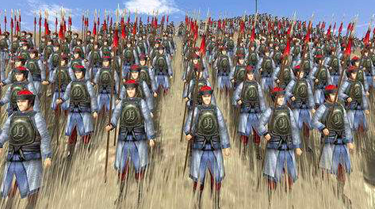
1.2.1.2世界的运动发展
2.普遍联系和永恒发展
两大特点
三大规律
五对范畴
联系
发展
2大特征之.发展（选择题或者简答题）
含义.新事物代替旧事物的过程

Slide 82
唯物辩证法认为，世界的发展是新事物不断取代旧事物的前进的过程，
新事物是指（）
A.具有新特点的事物
B.发展完善的新事物
C.在时间上新出现的事物
D.符合事物发展规律的事物

Slide 83
唯物辩证法认为，世界的发展是新事物不断取代旧事物的前进的过程，
新事物是指（D）
A.具有新特点的事物
B.发展完善的新事物
C.在时间上新出现的事物
D.符合事物发展规律的事物

Slide 84
1.2.1.2世界的运动发展
2.普遍联系和永恒发展
两大特点
三大规律
五对范畴
联系
发展
2大特征之.发展（选择题或者简答题）
新事物必然战胜旧事物的原因
1.趋势.新事物符合事物发展必然趋势（根本原因、标志）

Slide 85
2.普遍联系和永恒发展
两大特点
三大规律
五对范畴
联系
发展
1.2.1.2世界的运动发展
2大特征之.发展（选择题或者简答题）
新事物必然战胜旧事物的原因
1.趋势.新事物符合事物发展必然趋势（根本原因、标志）
2.优越.新事物优越于旧事物

Slide 86
2.普遍联系和永恒发展
两大特点
三大规律
五对范畴
联系
发展
1.2.1.2世界的运动发展
2大特征之.发展（选择题或者简答题）
新事物必然战胜旧事物的原因
1.趋势.新事物符合事物发展必然趋势（根本原因、标志）
2.优越.新事物优越于旧事物
3.人民.新事物符合广大人民群众的利益和要求，
能得到广大人民群众的拥护和支持

Slide 87
区分新事物和旧事物的标志在于看它们（ ）
A.是否在新的历史条件下产生的
B.是否得到大多数人的认同和支持
C.是否具有新的形势和新的特点
D.是否符合事物发展的必然趋势

Slide 88
区分新事物和旧事物的标志在于看它们（D）
A.是否在新的历史条件下产生的
B.是否得到大多数人的认同和支持
C.是否具有新的形势和新的特点
D.是否符合事物发展的必然趋势

Slide 89
2.普遍联系和永恒发展
两大特点
三大规律
五对范畴
联系
发展
对立统一规律
质量互变规律
否定之否定规律
原因和结果
必然性和偶然性
可能性和现实性
内容和形式
现象和本质

Slide 90
1.2.1.3两种对立的发展观
两种对立的发展观（选择题）
联系
发展
总特征
+
辩证法
孤立
静止
+
形而上学

Slide 91
1.2.1.3两种对立的发展观
两种对立的发展观（选择题）
联系
发展
总特征
+
辩证法
矛盾
孤立
静止
+
形而上学
本知识点详见教材30页

Slide 92
唯物辩证法的总特征有两个，一个是联系的观点，另一个是（）
A.发展的观点
B.对立统一的观点
C.实践的观点
D.辩证否定的观点
本知识点详见教材30页

Slide 93
唯物辩证法的总特征有两个，一个是联系的观点，另一个是（A）
A.发展的观点
B.对立统一的观点
C.实践的观点
D.辩证否定的观点
本知识点详见教材30页

Slide 94
两种根本对立的发展观是（）
A.唯物主义和唯心主义
B.可知论和不可知论
C.唯物辩证法和形而上学
D.一元论和二元论
本知识点详见教材30页

Slide 95
两种根本对立的发展观是（C）
A.唯物主义和唯心主义
B.可知论和不可知论
C.唯物辩证法和形而上学
D.一元论和二元论
本知识点详见教材30页

Slide 96
1-物质世界及其规律
1.物质世界和实践
2.普遍联系和永恒发展
3.客观规律性和主观能动性
4.解放思想、实事求是
世界是物质的
世界是实践的
两大特点
三大规律
五对范畴
规律
意识
客观规律性与主观能动性的关系
实事求是是马克思主义哲学的精髓
解放思想和实事求是的辩证统一

Slide 97
第一章.物质世界及其发展规律
1
物质世界和实践
2
物质世界的普遍联系和永恒发展
3
客观规律性与主观能动性
4
解放思想实事求是

Slide 99


1.2.2.1对立统一规律
对立统一规律
含义
基本属性
不平衡性
内外因
普遍性与特殊性
地位
三大规律之对立统一规律（矛盾规律）（选择题或简答题）
1.含义.即矛盾规律，任何事物都包含着矛盾，矛盾双方既统一又斗争，
由此推动事物运动变化发展。

Slide 100
1.2.2.1对立统一规律
对立统一规律
含义
基本属性
不平衡性
内外因
普遍性与特殊性
地位

Slide 101

1.2.2.1对立统一规律
对立统一规律
含义
基本属性
不平衡性
内外因
普遍性与特殊性
地位
2.矛盾的基本属性：同一性和斗争性（选择题）
统一
同一性
相互依存、转化
矛盾规律的含义：任何事物都包含着矛盾，矛盾双方既统一又斗争，
由此推动事物运动变化发展
Notes:
公说公有理，婆说婆有理
公婆是一家的嘛
塞翁失马，焉知非福
置之死地而后生

Slide 102
1.2.2.1对立统一规律
对立统一规律
含义
基本属性
不平衡性
内外因
普遍性与特殊性
地位
2.矛盾的基本属性：同一性和斗争性（选择题）
斗争
斗争性
相互排斥
矛盾规律的含义：任何事物都包含着矛盾，矛盾双方既统一又斗争，
由此推动事物运动变化发展
Notes:
公说公有理，婆说婆有理
公婆是一家的嘛
塞翁失马，焉知非福
置之死地而后生

Slide 103
1.2.2.1对立统一规律
对立统一规律
含义
基本属性
不平衡性
内外因
普遍性与特殊性
地位
2.矛盾的基本属性.同一性和斗争性（选择题）
统一
同一性
相互依存、转化
斗争
斗争性
相互排斥
矛盾规律的含义.任何事物都包含着矛盾，矛盾双方既统一又斗争，由此推动事物运动变化发展
本知识点详见教材31页

Slide 104
矛盾的两种基本属性是（ ）
A.同一性和斗争性
B.统一性和多样性
C.普遍性和特殊性
D.一般性和个别性
本知识点详见教材31页

Slide 105
矛盾的两种基本属性是（A ）
A.同一性和斗争性
B.统一性和多样性
C.普遍性和特殊性
D.一般性和个别性
本知识点详见教材31页

Slide 106
对立统一规律
含义
基本属性
不平衡性
内外因
普遍性与特殊性
地位
同一性和斗争性

Slide 107

对立统一规律
含义
基本属性
不平衡性
内外因
普遍性与特殊性
地位
1.2.2.1对立统一规律
矛盾规律的含义.任何事物都包含着矛盾，矛盾双方既统一又斗争，由此推动事物运动变化发展。
谁能替我学习？？
内部矛盾
外部矛盾

Slide 108

对立统一规律
含义
基本属性
不平衡性
内外因
普遍性与特殊性
地位
1.2.2.1对立统一规律
2.内外因（选择题）
内部矛盾
内因
根据
外部矛盾
外因
条件
Notes:
灌鸡汤

Slide 109

对立统一规律
含义
基本属性
不平衡性
内外因
普遍性与特殊性
地位
1.2.2.1对立统一规律
内外因的辩证关系(简答题、论述题)
1.内因是事物发展变化的（）
2.外因是事物发展变化的（）
3.外因通过内因而起作用
对外开放
独立自主，自力更生

Slide 110
对立统一规律
含义
基本属性
不平衡性
内外因
普遍性与特殊性
地位
1.2.2.1对立统一规律
内外因的辩证关系(简答题、论述题)
1.内因是事物发展变化的根据
2.外因是事物发展变化的条件
3.外因通过内因而起作用
对外开放
独立自主，自力更生
外因
内因

Slide 111
我们党制定和执行独立自主、自力更生以及对外开放方针的理论基础是（ ）
A.矛盾的同一性和斗争性辩证关系的原理
B.事物发展的内因和外因辩证关系的原理
C.矛盾的普遍性和特殊性辩证关系的原理
D.事物发展的量变和质变辩证关系的原理

Slide 112
我们党制定和执行独立自主、自力更生以及对外开放方针的理论基础是（B ）
A.矛盾的同一性和斗争性辩证关系的原理
B.事物发展的内因和外因辩证关系的原理
C.矛盾的普遍性和特殊性辩证关系的原理
D.事物发展的量变和质变辩证关系的原理

Slide 113
1.2.2.1对立统一规律
对立统一规律
含义
基本属性
不平衡性
内外因
普遍性与特殊性
地位
同一性和斗争性
独立自主和对外开放

Slide 114


